Slide 1


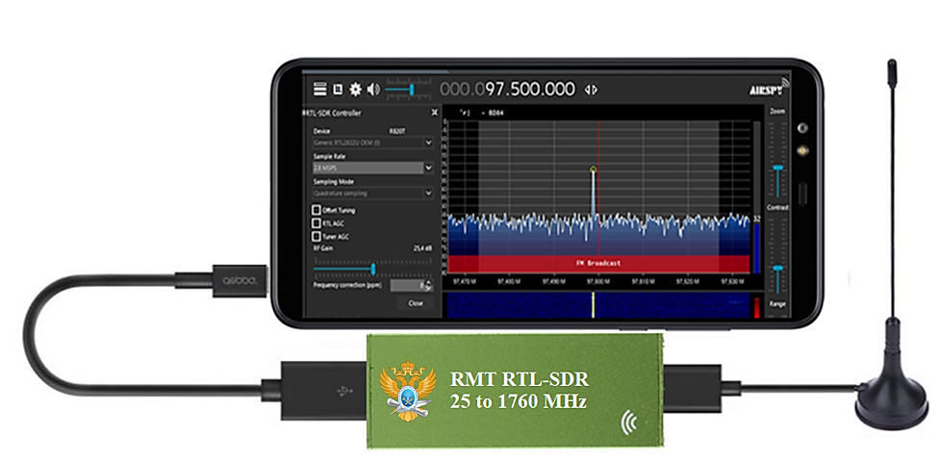

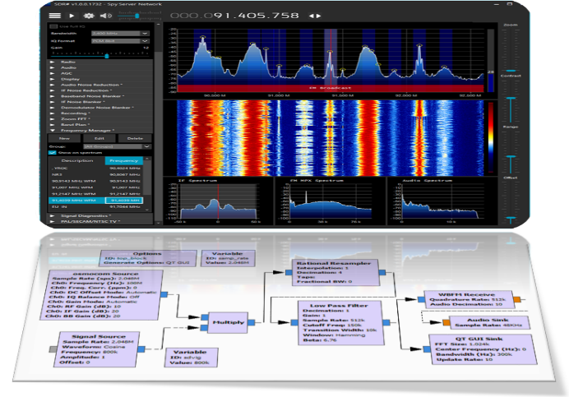



МИРЭА - РОССИЙСКИЙ ТЕХНОЛОГИЧЕСКИЙ УНИВЕРСИТЕТ
«IT-классы в московских школах»
Лекционный курс «Программно определяемые радиотехнологии»
Лекция 3. АНАЛОГО-ЦИФРОВОЕ ПРЕОБРАЗОВАНИЕ, АНАЛИЗ И ЦИФРОВАЯ ОБРАБОТКА СИГНАЛОВ
Москва 2020

Slide 2

ЛЕКЦИОННЫЙ КУРС «ПРОГРАММНО ОПРЕДЕЛЯЕМЫЕ РАДИОТЕХНОЛОГИИ»
Возможность преобразования аналогового радиосигнала в цифровой код, в том числе, в системах радиосвязи, открывает и существенно упрощает процедуру обработки и анализа радиотехнических сигналов. Данное обстоятельство объясняется тем, что обработка и преобразование аналоговых сигналов решается исключительно аппаратно на основе физических и схемотехнических принципов преобразования непрерывных сигналов. В то же время предварительно оцифрованный сигнал легко поддается процедуре численной (программной) обработки при помощи инструментальных средств математического аппарата посредством программирования.
Обработка сигнала (ЦОС) – процесс преобразования, регистрации и изменения радиотехнических параметров сигнала с использованием численных (программно-математических) методов обработки.
Среди наиболее встречаемых методов (процессов) обработки сигналов в радиосвязи выделяют следующие виды ЦОС:
усиление, ослабление сигнала.
Усиление сигнала – процесс увеличения уровня амплитуды сигнала на заданный коэффициент усиления k > 1,0.
Ослабление сигнала (аттенюация) – уменьшение уровня амплитуды сигнала на заданный коэффициент ослабления k < 1,0.
модуляция, демодуляция сигнала (см. предыдущую лекцияю).
фильтрация сигнала: нижних частот, верхних частот, полосовая, режекторная (загорождающая).
Фильтрация сигнала – метод обработки сигнала с целью выделения и/или подавления определенных частот в спектре этого сигнала.

Slide 3
ЛЕКЦИОННЫЙ КУРС «ПРОГРАММНО ОПРЕДЕЛЯЕМЫЕ РАДИОТЕХНОЛОГИИ»
гетеродирование сигнала – перенос несущего сигнала высокой частоты на более низкую несущую (промежуточную) частоту при помощи мультиплексирования с целью удобства обработки сигнала.
частотное преобразование сигнала (прямое и обратное преобразование Фурье).
Прямое преобразование Фурье – преобразование сигнала из временной области (временного представления) в частотную.
Обратное преобразование Фурье – процесс, обратный прямому преобразованию Фурье.
ресемплинг сигнала: децимация и интерполяция.
Децимация сигнала – уменьшение частоты дискретизации дискретного во времени сигнала путем прореживания его дискретных отсчетов с заданным коэффициентом децимации k_{d}.
Интерполяция – увеличение частоты дискретизации дискретного во времени сигнала путем добавления к сигналу дискретных отсчетов с заданным коэффициентом интерполяции k_{i}.
наложение сигналов: аддитивное наложение (сложение сигналов), мультиплексирование (сложение/вычитание частот сигналов).
кодирование и декодирование сигналов.

Slide 4
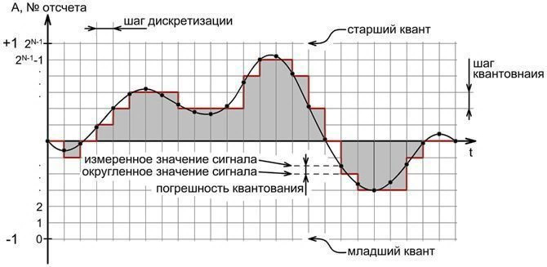
ЛЕКЦИОННЫЙ КУРС «ПРОГРАММНО ОПРЕДЕЛЯЕМЫЕ РАДИОТЕХНОЛОГИИ»
Опираясь на определение цифрового сигнала, аналого-цифровое преобразование сигнала включает в себя два этапа:
дискретизация сигнала (во времени или пространстве);
квантование по уровню.
На этапе дискретизации берутся отсчеты сигнала с некоторым периодом (шагом) дискретизации Т_{д}. При этом частоту дискретизации f_{д} можно определить, как величину обратную периоду дискретизации f_{д} = 1/ Т_{д}.
Минимальная частота дискретизации определяется из фундаментального утверждения теоремы В.А. Котельникова (Найквиста–Шеннона), связывающей цифровой сигнал с аналоговым, согласно которому «любой сигнал с функцией F(t), состоящего из частот (полосы частот) от 0 до f₁, можно непрерывно передавать с любой точностью при помощи чисел, следующих друг за другом через 1/(2f₁) секунд».
Понятие полоса частот в отношении сигнала радиосвязи связано с понятиями об эффективной ширине спектра сигнала, в которой сосредоточено 90% энергии сигнала, а также о нижней f_{min} и верхней f_{max} границах полосы частот сигнала. Иными словами, для того, чтобы оцифровать любой сложный сигнал, состоящий из набора гармонических сигналов с разными частотами, фазами и амплитудами, необходимо выбрать такую минимальную частоту дискретизации f_{д}, чтобы она была в два раза больше максимальной частоты f₁ в спектре исходного аналогового сигнала: f_{д} = 1/(2f₁).
Процесс получения отсчета входного сигнала должен занимать очень малую часть периода дискретизации, чтобы снизить динамические ошибки преобразования, обусловленные изменением сигнала за время снятия отсчета. На этапе квантования задается динамический диапазон сигнала (интервал изменения уровня сигнала от младшего до старшего кванта) и делится на требуемый шаг квантования q. Минимальный шаг квантования определяется динамическим диапазоном сигнала и разрядностью аналого-цифрового преобразователя.

Slide 5
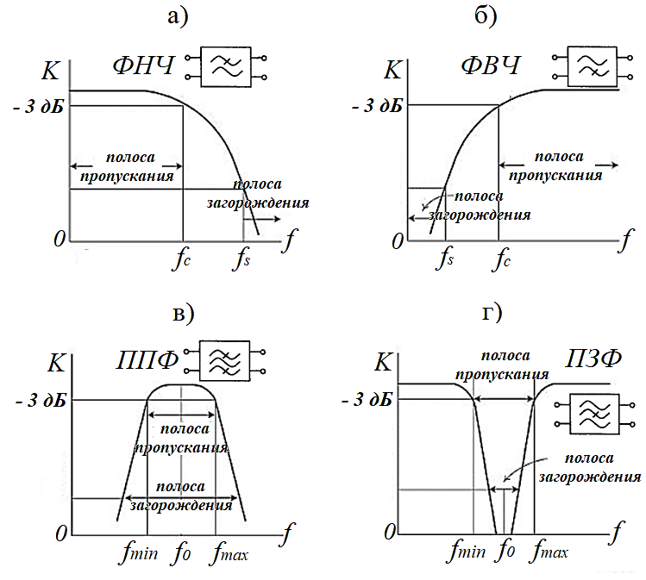
ЛЕКЦИОННЫЙ КУРС «ПРОГРАММНО ОПРЕДЕЛЯЕМЫЕ РАДИОТЕХНОЛОГИИ»
Особое внимание в системах радиосвязи отдается процессу фильтрации радиосигналов. Данное обстоятельство обусловлено принципами частотного разделения каналов радиоэфирного вещания.
Частотное разделение каналов – разделение радиостанций по заданным несущим радиочастотам.
Важно отметить, что антенны, например, КВ- и УКВ-диапазона способна принимать широкий радиочастотный диапазон. Однако отделение (частотная селекция) одной радиостанции от другой достигается при помощи – полосовой фильтрации приемного устройства. Каждый фильтр имеет свою полосу пропускания (область радиочастот прозрачности прохождения сигнала) и полосу загорождения (область радиочастот подавления сигнала), которые в совокупности называются амплитудно-частотной характеристикой фильтра.
Амплитудно-частотные характеристики фильтров радиочастот и их обозначения: а) – фильтр нижних частот (ФНЧ); б) – фильтр верхних частот (ФВЧ); в) – полосно-пропускающий фильтр (ППФ); г) – полосно-загорождающий фильтр (ПЗФ).

Slide 6
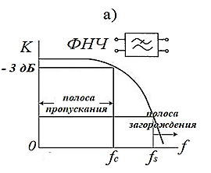
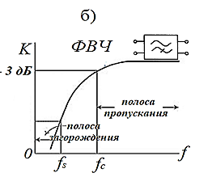
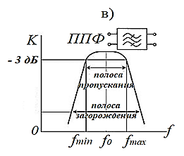
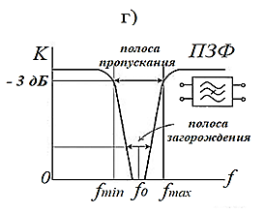
ЛЕКЦИОННЫЙ КУРС «ПРОГРАММНО ОПРЕДЕЛЯЕМЫЕ РАДИОТЕХНОЛОГИИ»
Радиочастотные фильтры классифицируются на следующие виды:
фильтр нижних частот (ФНЧ): пропускает низкие частоты до частоты среза f_{С} и подавляет высокие частоты, начиная с частоты загорождения f_{S} (рис.а);
фильтр верхних частот (ФВЧ): пропускает высокие частоты начиная с частоты среза f_{С} и подавляет низкие частоты до частоты загорождения f_{S} (рис.б);
полосно-пропускающий фильтр (ППФ): пропускает полосу радиочастот в диапазоне между минимальной f_{min} и максимальной f_{max} радиочастотой и имеет максимальную прозрачность на центральной частоте f₀ (рис.в);
полосно-загорождающий фильтр (ПЗФ): подавляет полосу радиочастот в диапазоне между минимальной fmin и максимальной fmax радиочастотой и имеет максимальное подавление на центральной частоте f0 (рис.г).
Таким образом, применение фильтрации в радиосвязи позволяет выполнять широкий класс радиотехнических задач, в том числе, касающихся, в первую очередь, частотной селекции радиостанций и их демодуляции.
Амплитудно-частотные характеристики фильтров радиочастот и их обозначения: а) – фильтр нижних частот (ФНЧ); б) – фильтр верхних частот (ФВЧ); в) – полосно-пропускающий фильтр (ППФ); г) – полосно-загорождающий фильтр (ПЗФ).

Slide 7
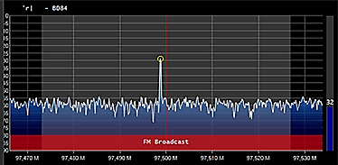
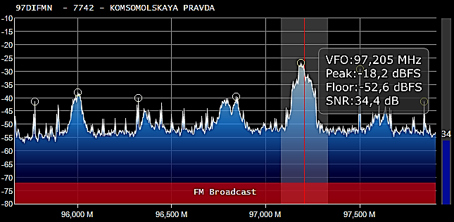
ЛЕКЦИОННЫЙ КУРС «ПРОГРАММНО ОПРЕДЕЛЯЕМЫЕ РАДИОТЕХНОЛОГИИ»
Следует различать полосу пропускания, полосу обзора и полосу фильтрации радиоприемного устройства
Полоса радиоприемного устройства – предельная спектральная полоса радиочастот, определяющая рабочий диапазон радиоэлектронного изделия на аппаратном уровне.
Полоса обзора – задаваемый (программно) диапазон частот, в спектральной полосе которого возможно одновременно принимать N число радиоканалов.
Полоса фильтрации – задаваемый (программно) диапазон частот, позволяющий произвести селекцию (полосовую фильтрацию) определенного радиоканала из указанной полосы обзора.

